Slide 1
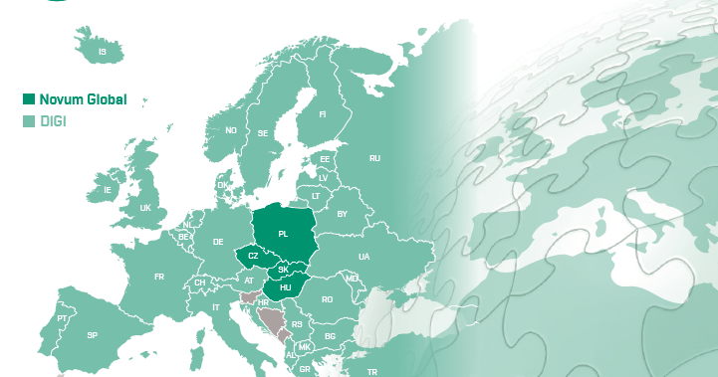
Dodavatel pokladních systémů, elektronických cenovek a veškerého příslušenství, registračních pokladen, obchodních a průmyslových vah, balících strojů, rentgenů a software pro obchod.
ESL + SM 6000 + eLabel
Řešení pro
Řešení pro
Vývoj
Flexi
Obchod
Výrobu
Software
Servis

Slide 2
Reference

Slide 3
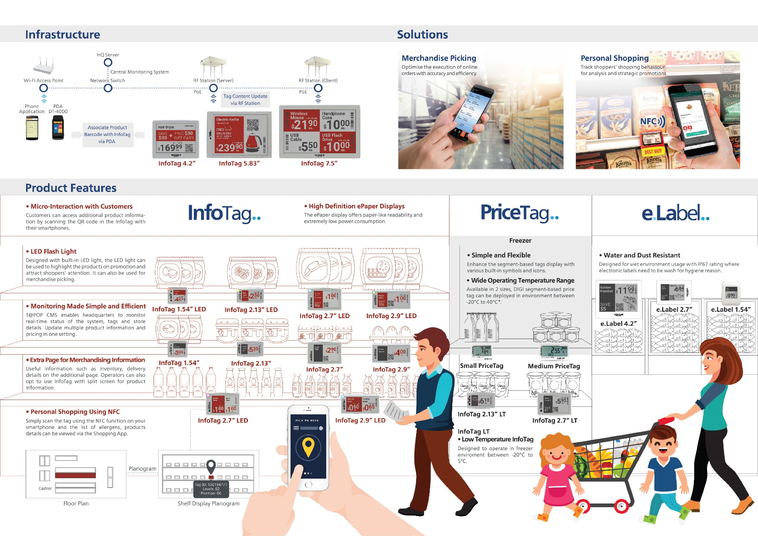
Elektronické cenovky

Slide 4
Elektronické cenovky

Slide 5
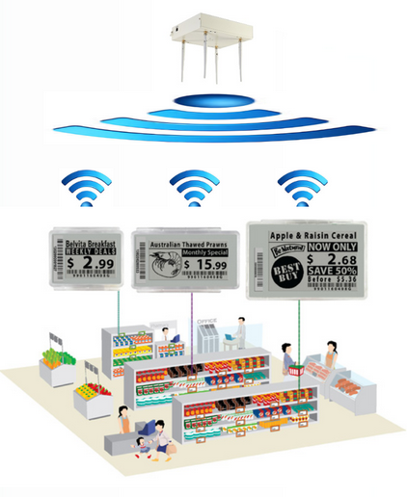
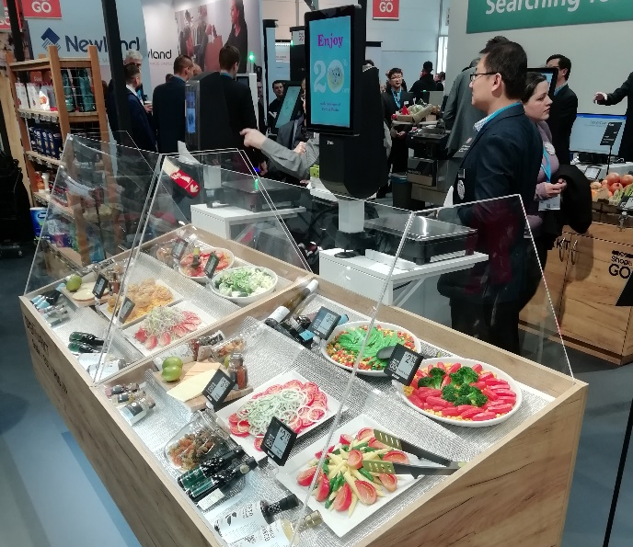
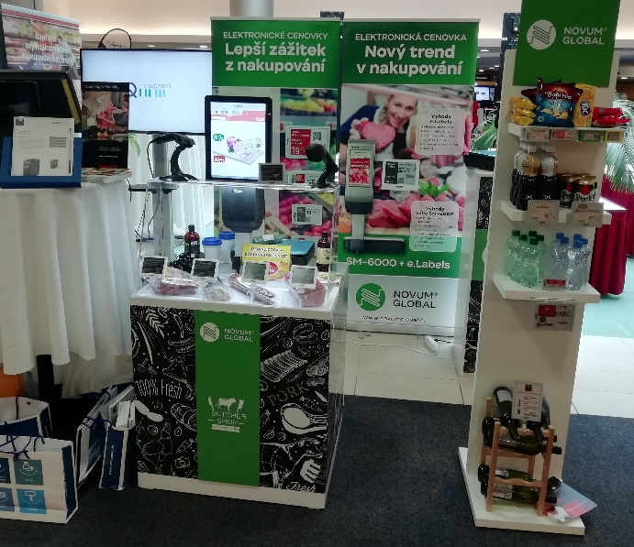
Elektronické cenovky

Slide 6
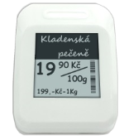
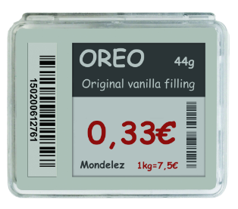
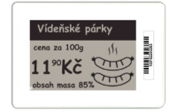
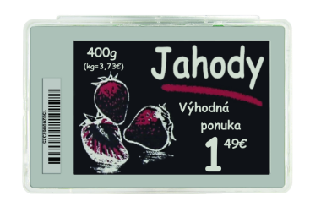
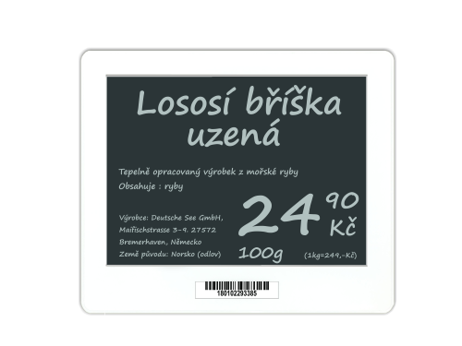
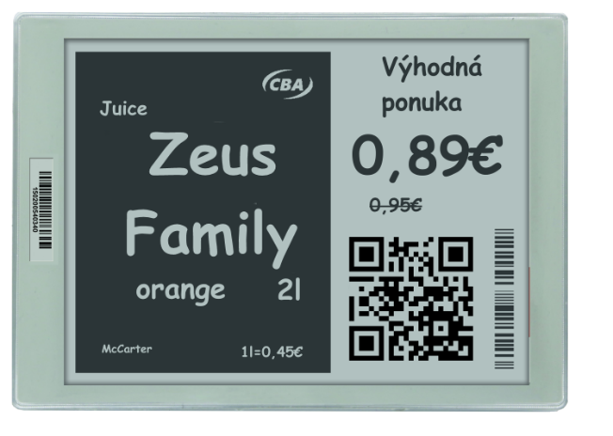
Design el. cenovek

Slide 7
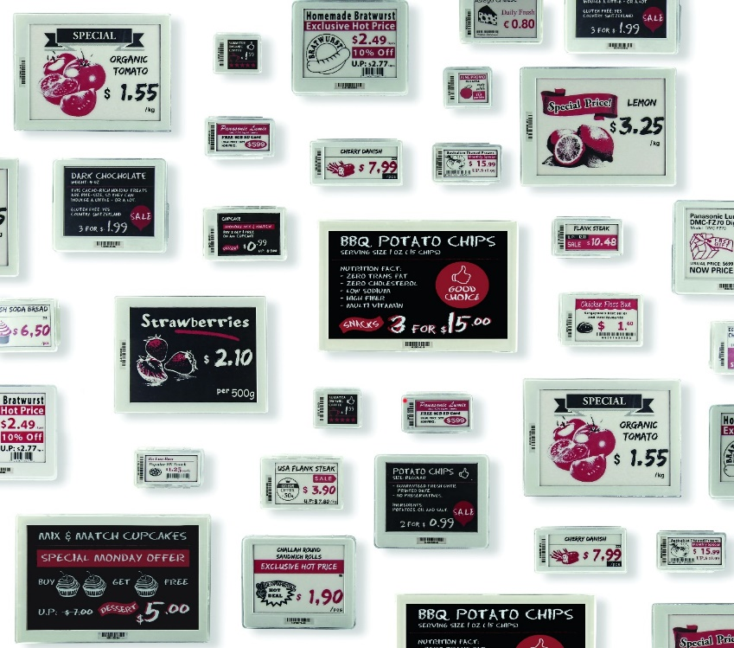
Design el. cenovek

Slide 8
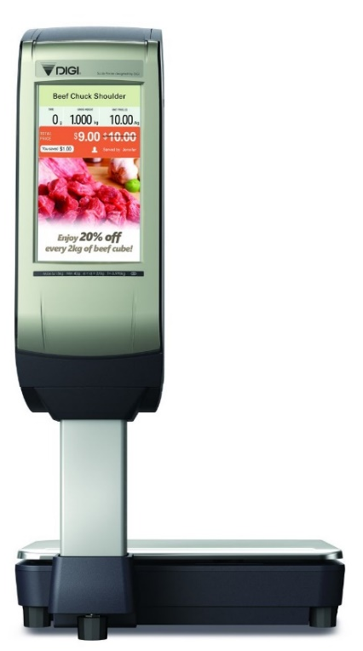
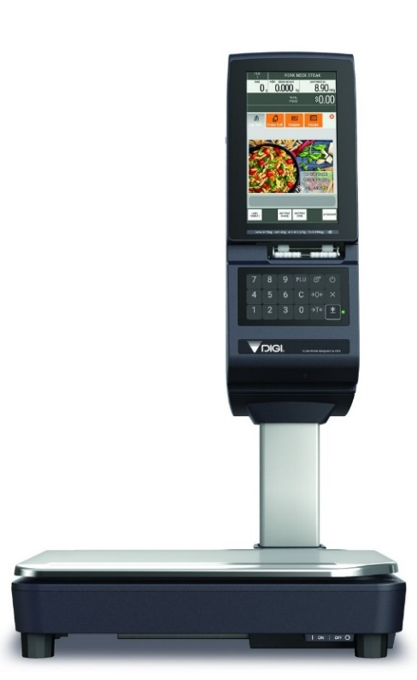
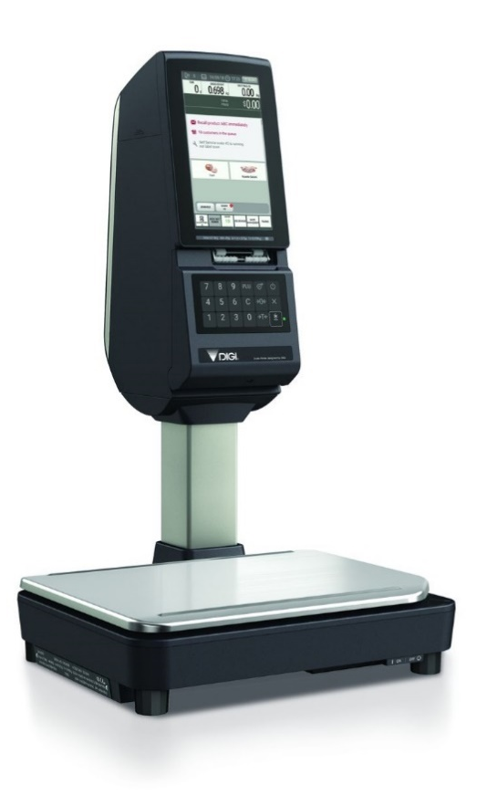
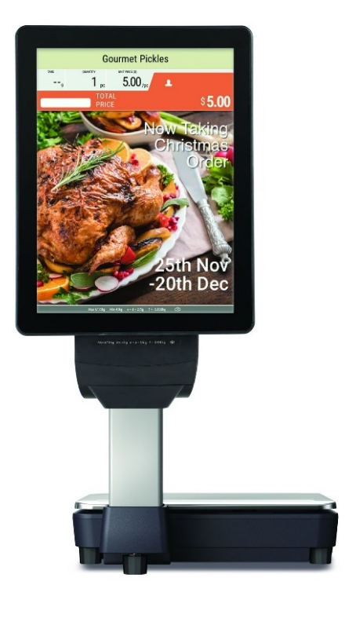
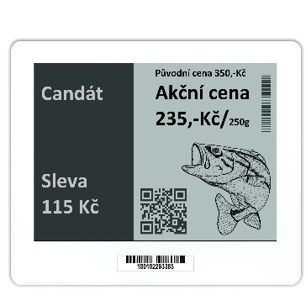
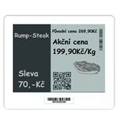
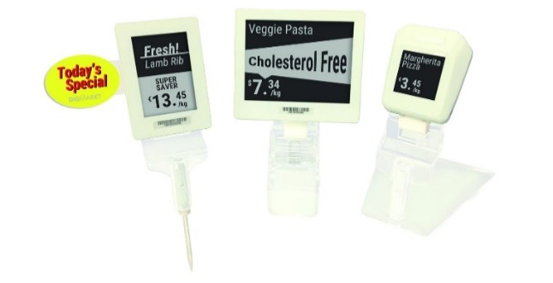
Váha SM 6000 + e.Label

Slide 9
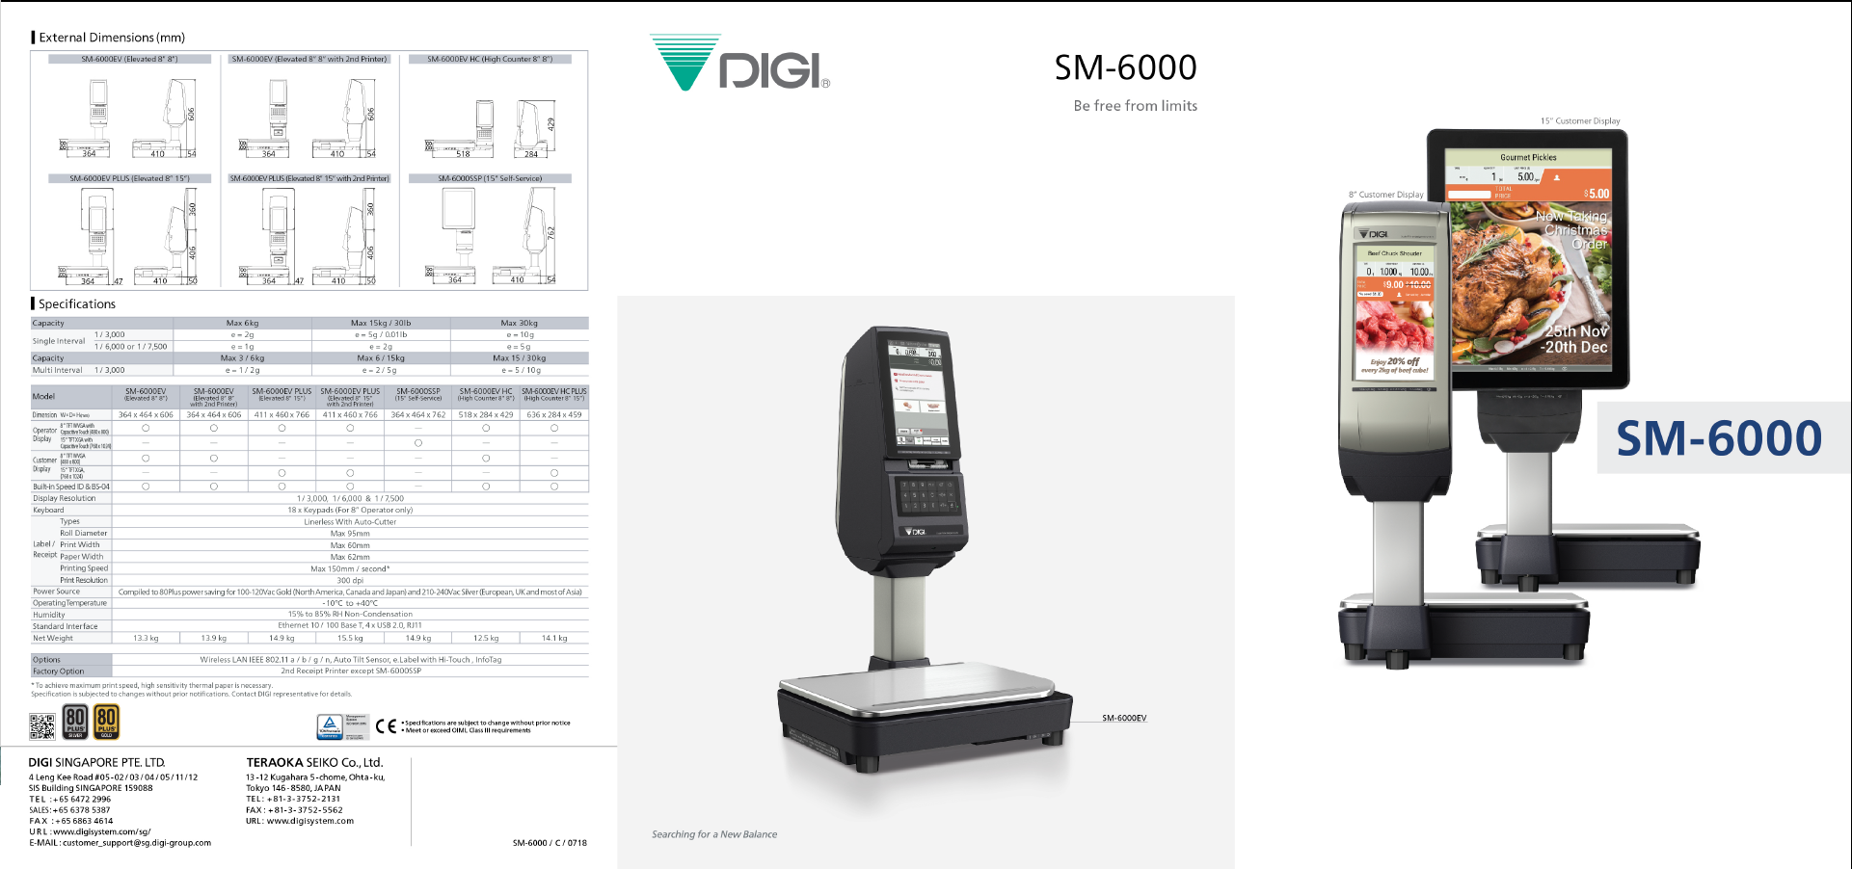
Váha SM 6000 + e.Label

Slide 10
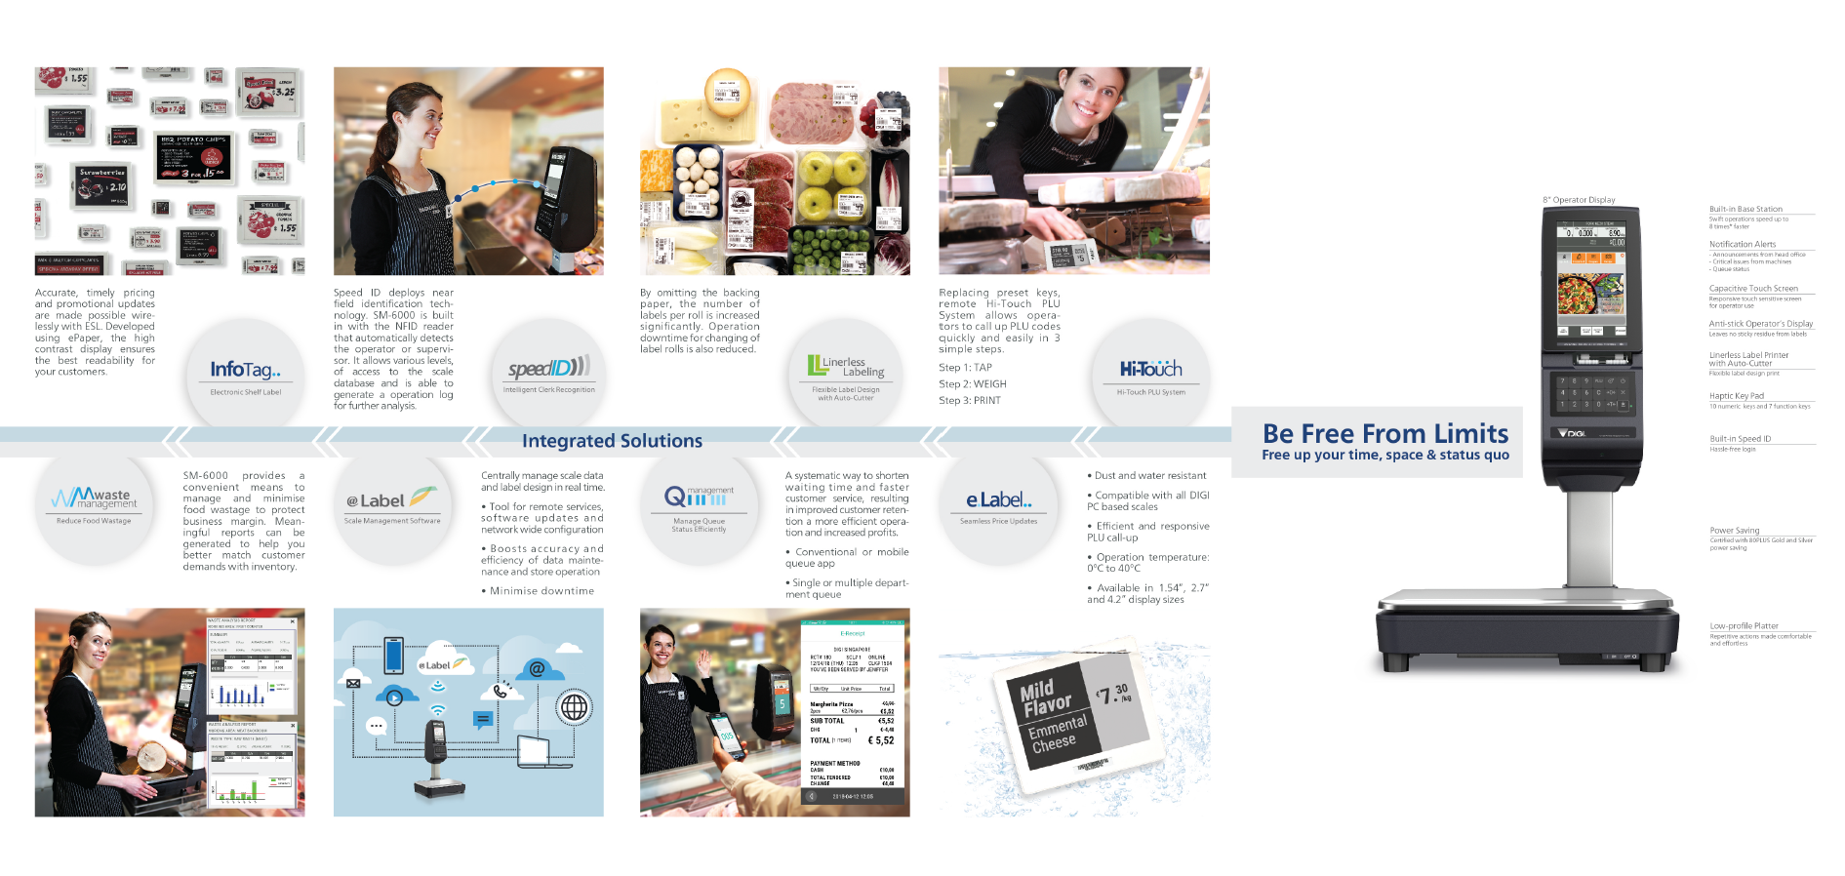
Váha SM 6000 + e.Label

Slide 11
Funkcionalita speed ID

Slide 12
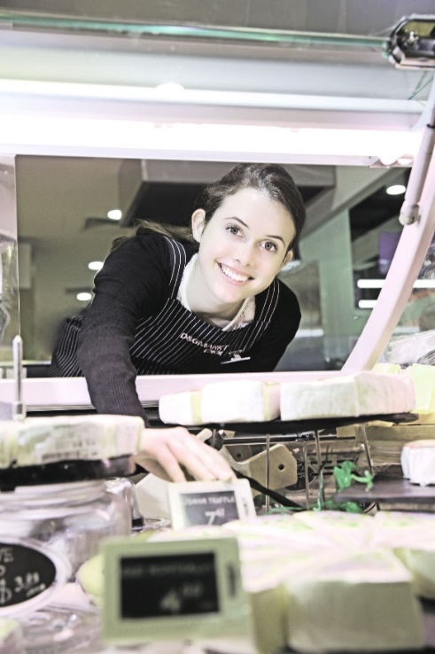
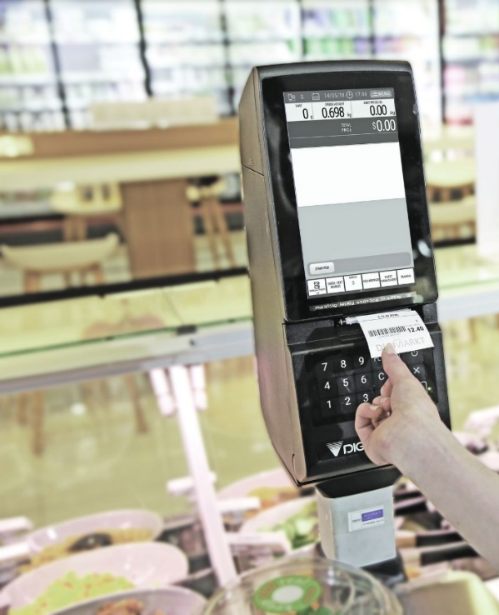
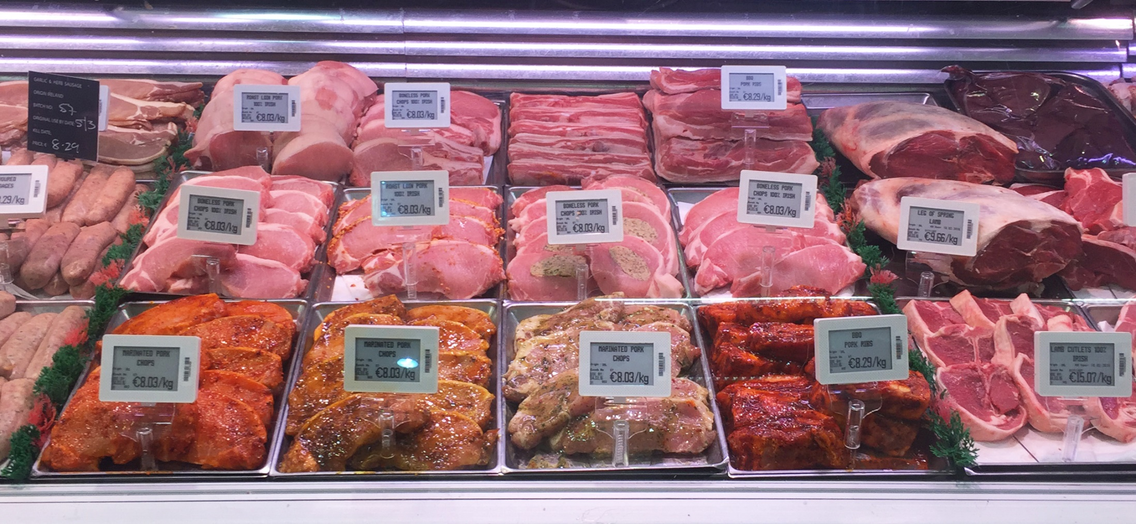
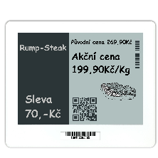
Funkcionalita HiTouch
PC váha SM 6000 + e.Label
inovace pro obslužné úseky
DOTKNI SE, ZVAŽ a TISKNI

Slide 13
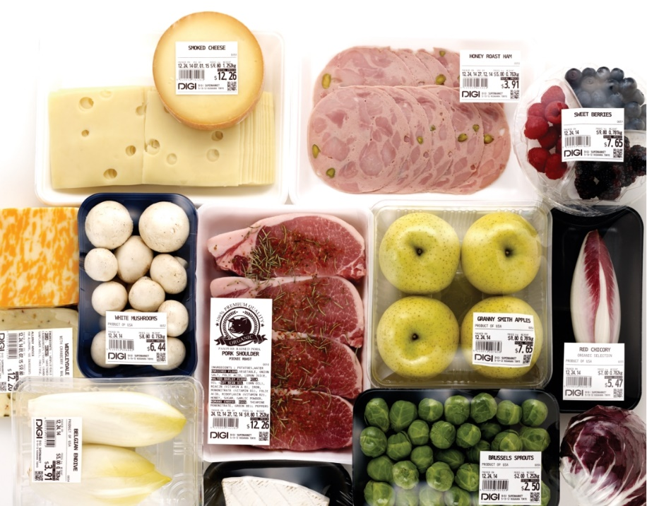
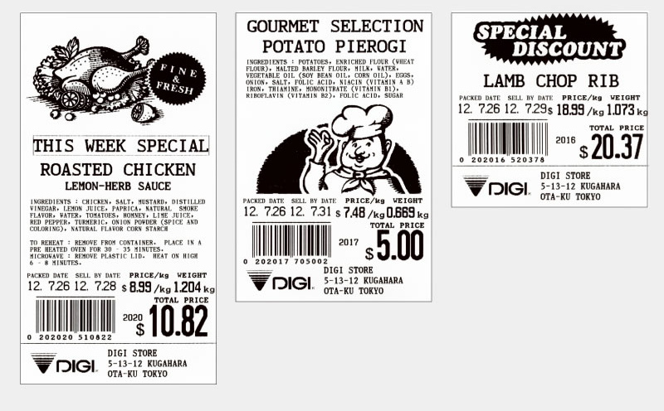
Funkcionalita Linerless Labeling
Nekonečná etiketa – podpořte svůj prodej a na etiketu tiskněte recepty s ingrediencemi

Slide 14
Poděkování
Novum Global, a.s.
28.Pluku 483/11
101 00 Praha 10
Robert Klíma
Key Account Manager
mob.: +420 602 461 087
klima@novumglobal.eu

